Slide 1
Софтуерна архитектура
Дефиниция,
архитектурни структури и изгледи,
софтуерна архитектура и софтуерен дизайн

Slide 2
Дефиниция
Софтуерната архитектура (CA) е множеството от структури, необходими за описанието на дадена система. Тя се състои от софтуерни елементи (компоненти), отношенията между тях и свойствата им.
СА е множество от структури, разглеждани в различен контекст.
СА е абстракция, която е необходима за разбиране на системата, разсъждаване върху това как тя работи
Други противоречиви дефиниции :
СА представлява “ранни” или “важни” решения в проектирането на софтуерна система. Това напрактита не е съвсем вярно, тъй като при гъвкавите методологии на разработка, важни решения могат да бъдат взети и на по-късен етап. От друга страна понякога е трудно да се определи кои от взетите решения са важни и кои не

Slide 3
Архитектурата като съвкупност от софтеурни структури
Структурата е съвкупност от елементите на софтуера, свързани помежду си с връзки или взаимотношения – пример клас диаграми, комуникационни диаграми, диаграми на внедряването
Видове структури:
Статични (модулни) структури, описващи отделните модули на системата – база данни, потребителски интерфейс, бизнес логика. Често тези модулни структури се използват да се разпределя работата по разработката на екипи или подекипи. Пример: Екип А разработва базата данни или ако тя е достачно голяма – част от таблиците, отговарящи за конкретна функционалност на системата. Модулите могат да бъдат обединени в слоеве.
Динамични структури, описващи взаимодействието между отделните модули. При SOA базирините системи, отделните модули са наречени “услуги” (services) като всеки от тях отговаря за конкретна функционалност. Съществува широк набор от предварително създадени услуги, които реализират често срещани функционалности. Всяка услуга се състои от определен набор от модули. Елементите на тези структури са компоненти и конектори
Структури на разпределение (Allocation) – определят как отделните елементи на софтуера са разпределени в различните среди – среда за разработка, среда за тестване, продукционна среда

Slide 4
СА е абстракция
СА е съвкупност от структури, всяка структура е съвкупност от елементи, които взаимодействат по между си
СА пропуска определени детайли, които не са свързани с взаимодействието между елементите и не са важни за да разберем как системата работи
СА е абстракция на дадена система, която включва само определени детайли, а други пропуска.
СА ни дава обща представа за модулите, от които е изградена дадена система, но пропуска конкретиката за тяхната реализация. В съвременитие СА взаимодействието между модулите се дефинира чрез интерфейси

Slide 5
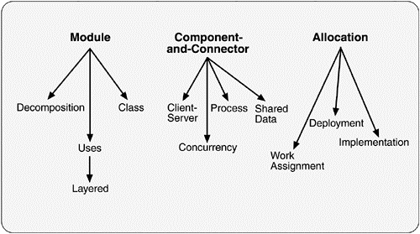
Основни архитектурни структури

Slide 6
Структурата “Декомпозиция”
Основните елементи на структурата “Декомпозиция” са модули, свързани помежду си чрез връзки от тип “e под-модул на”, показващи как по-големите модули се декомпозират на по-малки. Процесът е рекурсивен и продължава докато се достигне до достатъчно малки, лесно разбираеми модули
Модулите в тази структура представляват обща отправна точка за проектиране на системата
Модулите в тази структура могат да бъдат използвани за изграждане на проекта в средата за разработка (Visual Studio solution projects)
Архитектът изброява какви функционалности ще имат отделните елементи на софтуерната система и присвоява всеки елемент на модул за последващо (по-подробно) проектиране и евентуално изпълнение
Модулите често имат свързана документация като спецификации на интерфейса, програмен код, тестови планове и т.н.
Структурата на декомпозиция определя до голяма част изменяемостта на системата, като от нея се определя дадена промяна в обхвата на колко малки модула попада.

Slide 7
Uses структура (Структура на употреба)
Основните елементи на Uses структурата са модулите (най-често класове)
Елементите са в отношение “използва”, коeто представлява специална форма на зависимост
Казваме, че един програмен елемент “използва” (“uses”) друг елемент, ако за коректната работа на първия е необходима конкретна версия на втория. Това налага определена зависимост между двата елемента (класа)
Uses структурите се използват при разработка на програмни компоненти, чията функционалност лесно може да бъде разширена

Slide 8
Class (generalization) структура
Основните елементи на този вид структури са класовете
Основните зависимости са “наследява” и “e инстанция на”
Чрез тази структура може да се направи анализ на обектите, които реализират сходни функционалности (принцип на наследяването) и да се направи оценка колко лесно може да се добави нова подобна функционалност – пример нов начин за разплащане (ако до момента системата разполага само в брой и с кредитна карта)
Data модел структурата описва наборa от обекти и техните атрибути, от които се състои даден програмен модул, както и връзките между тези обекти (Клас диаграми и обектни диаграми)

Slide 9
Layer структура (Структура на словете)
Елементите (модулите) в този вид структури са наричат слоеве
Всеки слой предоставя строго определна функционалност на останалите слоеве
Даден слой може да използва само строго определени други слоеве. Това намалява зависимостите между слоевете и позволява относително лесно тяхната подмяна
Например слоят, който реализира потребителския интерфейс в дадено приложение, най-често използва само слоя, реализиращ бизнес логиката в приложението, но НЕ и слоя, отговорен за съхранение на данните (Persistence layer)

Slide 10
Основни архитектурни структури

Slide 11
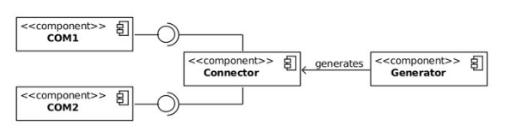
Компонент-конектор структури
Характерно за този тип структури е, че те показват изглед на софтуерната система по време на изпълнение
Най-често взаимотношенията между елементите на този вид структури са “извиква/стартира” (“calls/invokes”)
Чрез тези структури се описват “client-server” отношения, при които даден програмен елемент (в ролята на клиент) изполва ресурсите, предоставени от друг програмен елемемент (в ролята на сървър). Обикновенно един сървър може да “обслужва” множество клиенти. Тази парадигма се използва в архитектурите, ориентирани към услуги (SOAP, Rest – уеб услуги)
Чрез тези структури се описва и взаимодействие между процеси и нишки в един процес – междупроцесна комуникация, синхронизация и блокиране на нишки

Slide 12
Основни архитектурни структури

Slide 13
Структури на разпределение
Deployment структурите показват как отделните процеси (изпълними програмни единици) на програмната система са разположени върху хардуерните възли (сървъри, процесори). Основните взаимотношения са “алокиран на” или “мигрира на”. Този вид структури са от особен интерес при разпределени или паралелни програмни системи.
Implemеntation структурите показват как отделните програмни елементи (най-често модули) се разполагат на файловота система (всеки модул в коя директория се поставя) в различните среди (за разработка, за тестване, продукционна)
Work assignment структурите показват екипите от разработчици, на които е поставена задача да разработят даден програмен модул или подсистема, ако екипите са по-голям брой програмисти. Този вид струкури подпомагат процеса по разработка на софтуер - най-вече процесите по управление на софтуерния проект

Slide 14
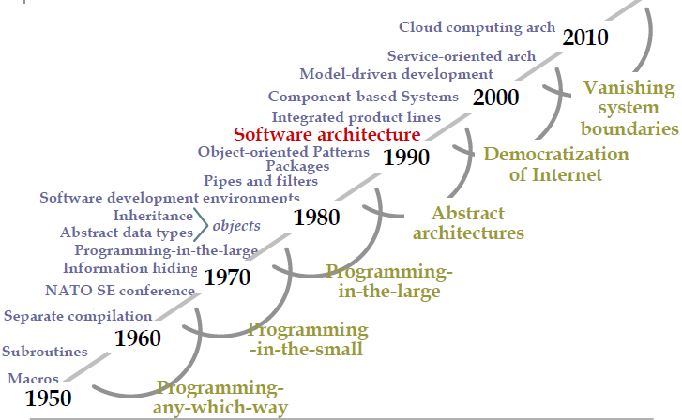
История на СА
С увеличаване на мащабите на софтуерните системи, проблемите свързани с проектирането на алгоритмите и структурите от данни отстъпват място на проблемите, свързани с проектирането и описването на цялостната структура на системата

Slide 15

РОЛЯ на СА
ИЗИСКВАНИЯ
СОФТУЕРНА АРХИТЕКТУРА
СИСТЕМА

Slide 16
МЯСТО на СА
ПОТРЕБИТЕЛСКИ/КЛИЕНТ МОДЕЛ
ПРОСТРАНСТВО НА ПРОБЛЕМА
ИЗИСКВАНИЯ
АРХИТЕКТУРА
ДИЗАЙН
КОД
ПРОСТРАНСТВО ЗА РЕШЕНИЕ
ИЗПЪЛНЕНИЕ

Slide 17
Жизнен цикъл на Софтуерния продукт
АНАЛИЗ НА ИЗИСКВАНИЯТА
ВНЕДРЯВАНЕ
ЖИЗНЕН ЦИКЪЛ НА СОФТУЕРНИЯ ПРОДУКТ
АРХИТЕКТУРА И ДИЗАЙН
ИНТЕГРИРАНЕ И ТЕСТ
ИМПЛЕМЕНТАЦИЯ

Slide 18
СОФТУЕРНАТА АРХИТЕКТУРА В ЖИЗНЕНИЯ ЦИКЪЛ НА ПРОДУКТА
ЗАИНТЕРЕСОВАНИ СТРАНИ
ИЗИЗСКВАНИЯ
КАЧЕСТВО
АРХИТЕКТУРА
СПОРАЗУМЕНИЕ
ВНЕДРЯВАНЕ

Slide 19
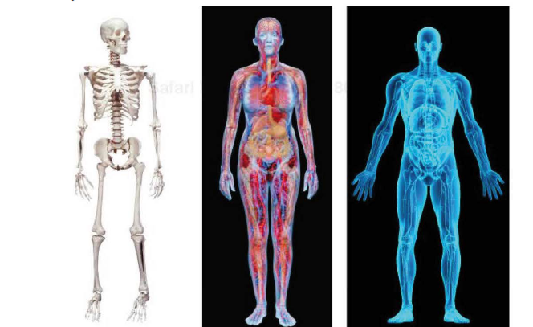
Изгледи на архитектурата

Slide 20
„4+1“ Изглед на модела на софтуерната архитектура, определя четири едновременни изгледа от гледна точка на различните заинтересовани страни.
„4+1“ АРХИТЕКТУРЕН ИЗГЛЕД
ЛОГИЧЕСКИ ИЗГЛЕД
ИЗГЛЕД НА РАЗРАБОТКА
ФУНКЦИОНАЛНОСТ НА КРАЙНИЯ ПОТРЕБИТЕЛ
УПРАВЛЕНИЕ НА СОФТУЕРА
СЦЕНАРИИ
ИЗГЛЕД НА ПРОЦЕСА
ФИЗИЧЕСКИ ИЗГЛЕД
ПРОИЗВОДИТЕЛНОСТ
СКАЛИРУЕМОСТ
ТОПОЛОГИЯ
КОМУНИКАЦИИ

Slide 21
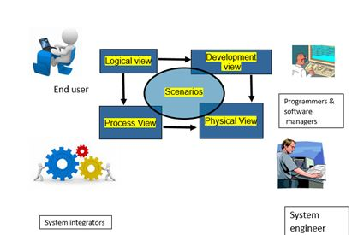
„4+1“ АРХИТЕКТУРЕН ИЗГЛЕД

Slide 22
„4+1“ АРХИТЕКТУРЕН ИЗГЛЕД
Логическият изглед се отнася до функционалността, която системата предоставя на крайните потребители. UML диаграмите се използват за представяне на логическия изглед и включват диаграми на класове и диаграми на състоянието.
Изгледът на процесите се занимава с динамичните аспекти на системата, обяснява системните процеси и начина, по който те комуникират, и се фокусира върху поведението на системата по времето на нейното изпълнение. Този изглед се отнася до паралелната обработка, разпределението, интегрирането, производителността, мащабируемостта и други нефункционални изисквания. UML диаграмите за представяне на изглед на процеса включват диаграмата на последователностите, комуникационната диаграма, диаграмата на активността (Activity диаграма).

Slide 23
„4+1“ АРХИТЕКТУРЕН ИЗГЛЕД
Изгледът за разработка илюстрира системата от гледна точка на програмиста и се занимава с управление на софтуера. Този изглед е известен още като изглед за изпълнение. UML диаграмите, използвани за представяне на този изглед, включват «Package diagram», включваща класовете в даден модул
Физическият изглед изобразява системата от гледна точка на системен инженер. Тя се отнася до топологията на софтуерните компоненти на физическия слой, както и физическите връзки между тези компоненти. Този изглед е известен още като изглед на разполагане (внедряване). UML диаграмите, използвани за представяне на физическия изглед, включват диаграмата за внедряване «deployment diagram».

Slide 24
СОФТУЕРНА АРХИТЕКТУРА vs СОФТУЕРЕН ДИЗАЙН
СОФТУЕРЕН ДИЗАЙН
СОФТУЕРНА АРХИТЕКТУРА
Определя вътрешната структура и поведение на всеки модул
Може да се оприличи на скелет (външната структура) на системата. Най-високото ниво на абстракция за описание на системата.
Какви са отговорностите на всеки един модул
Показва начина на взаимодействие между отделните модули на системата
Използва обектно-ориентирани шаблони за дизайн
Използва архитектурни шаблони (дву, три и многослойни архитектури, MVC, микросървиси)
Проектира структурата на базата данни – таблици, функции и изгледи
Какъв вид база данни ще използва системата

Slide 25
СОФТУЕРНА АРХИТЕКТУРА vs СОФТУЕРЕН ДИЗАЙН
Софтуерната архитектура се фокусира повече върху взаимодействието между външно видимите компоненти на системата, докато дизайнът е за това как вътрешните компоненти на системата взаимодействат помежду си.
Софтуерната архитектура е повече за това, което искаме да прави системата, а софтуерният дизайн е за това как искаме да постигнем това.
Софтуерната архитектура е на по-високо ниво на абстракция от софтуерния дизайн.
Софтуерната архитектура се занимава с проблеми извън структурите на данни и алгоритмите, използвани в системата.

Slide 26
СОФТУЕРНА АРХИТЕКТУРА vs СОФТУЕРЕН ДИЗАЙН
Софтуерната архитектура показва как различните модули на системата комуникират помежду си и с други системи
Какъв език да се използва?
Какъв вид съхранение на данни има, какви системи за възстановяване съществуват?
Подобно на дизайнерските модели има и архитектурни модели. Такива са MVC, тристепенен пластов дизайн и т.н.
Софтуерният дизайн е свързан с проектирането на отделните модули / компоненти
Какви са отговорностите, функциите на модул X или клас Y?
Какво може да направи и какво не?
Какви дизайнерски модели могат да се използват?

Slide 27
СОФТУЕРНА АРХИТЕКТУРА vs СОФТУЕРЕН ДИЗАЙН
Софтуерната архитектура е дизайнът на цялата система, докато софтуерният дизайн акцентира върху конкретно ниво на модул/компонент/клас.
Цялата архитектура е дизайн, но не целият дизайн е архитектура.
Софтуерната архитектура е „това“, което изграждаме.
Софтуерният дизайн е "как" го изграждаме.
Кодиране
Дизайн
Архитектура

